Slide 1


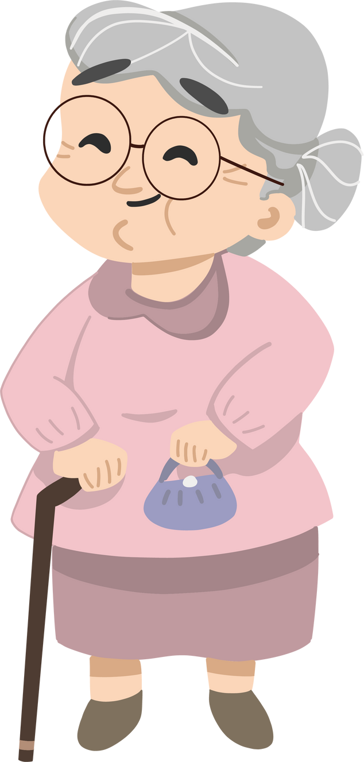


Slide 2
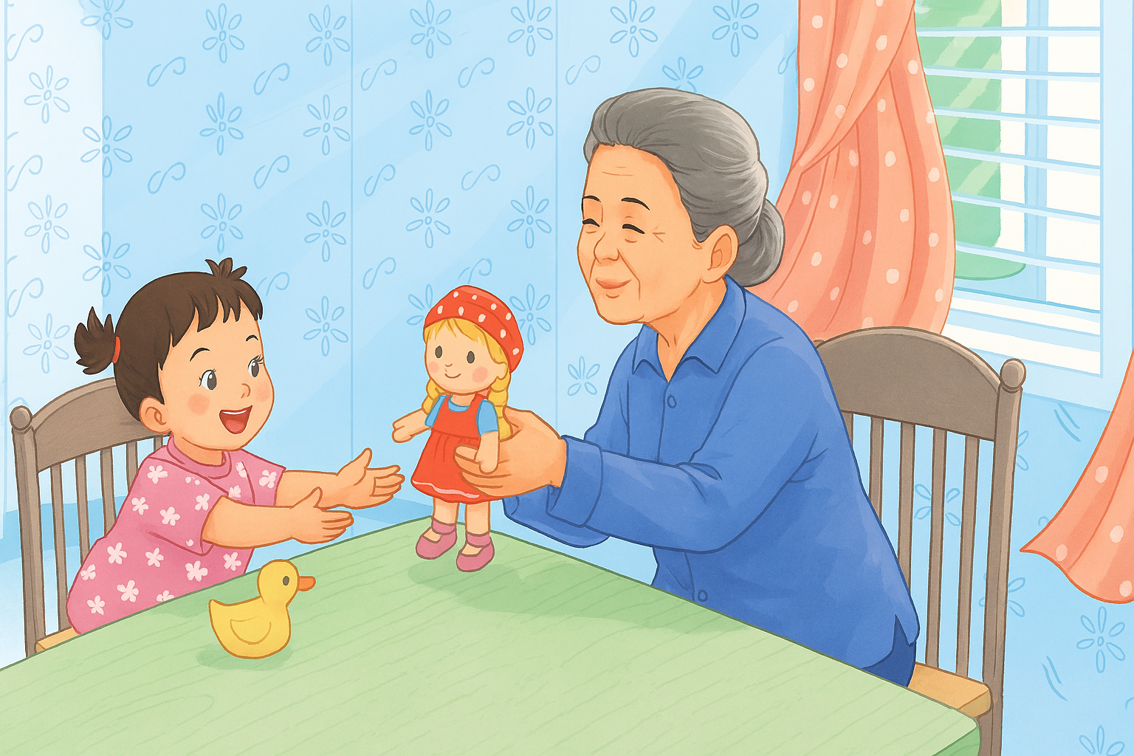
Bà cho bé búp bê.

Slide 3


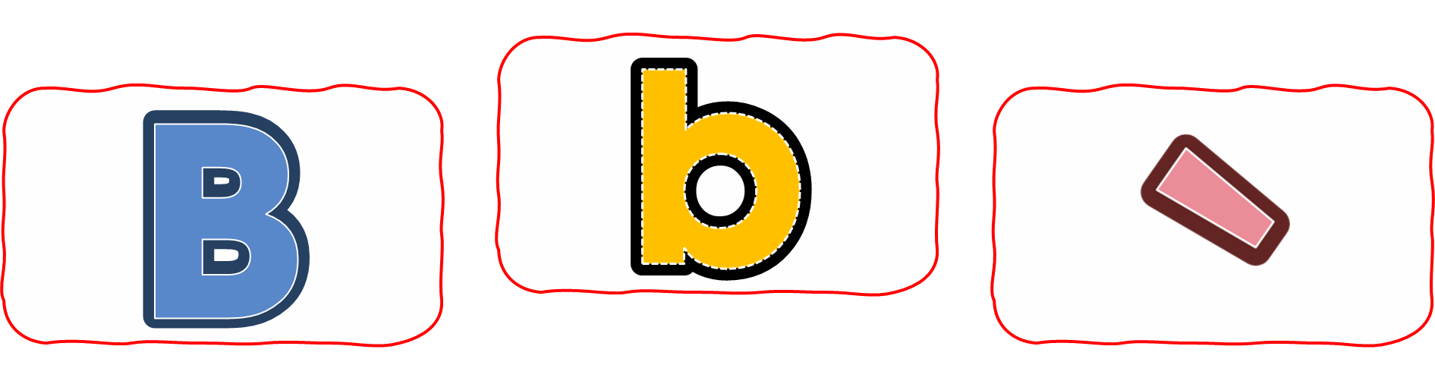

Slide 4

2
Đọc
B
b
b
a
b
a
b
a
b
a

Slide 5
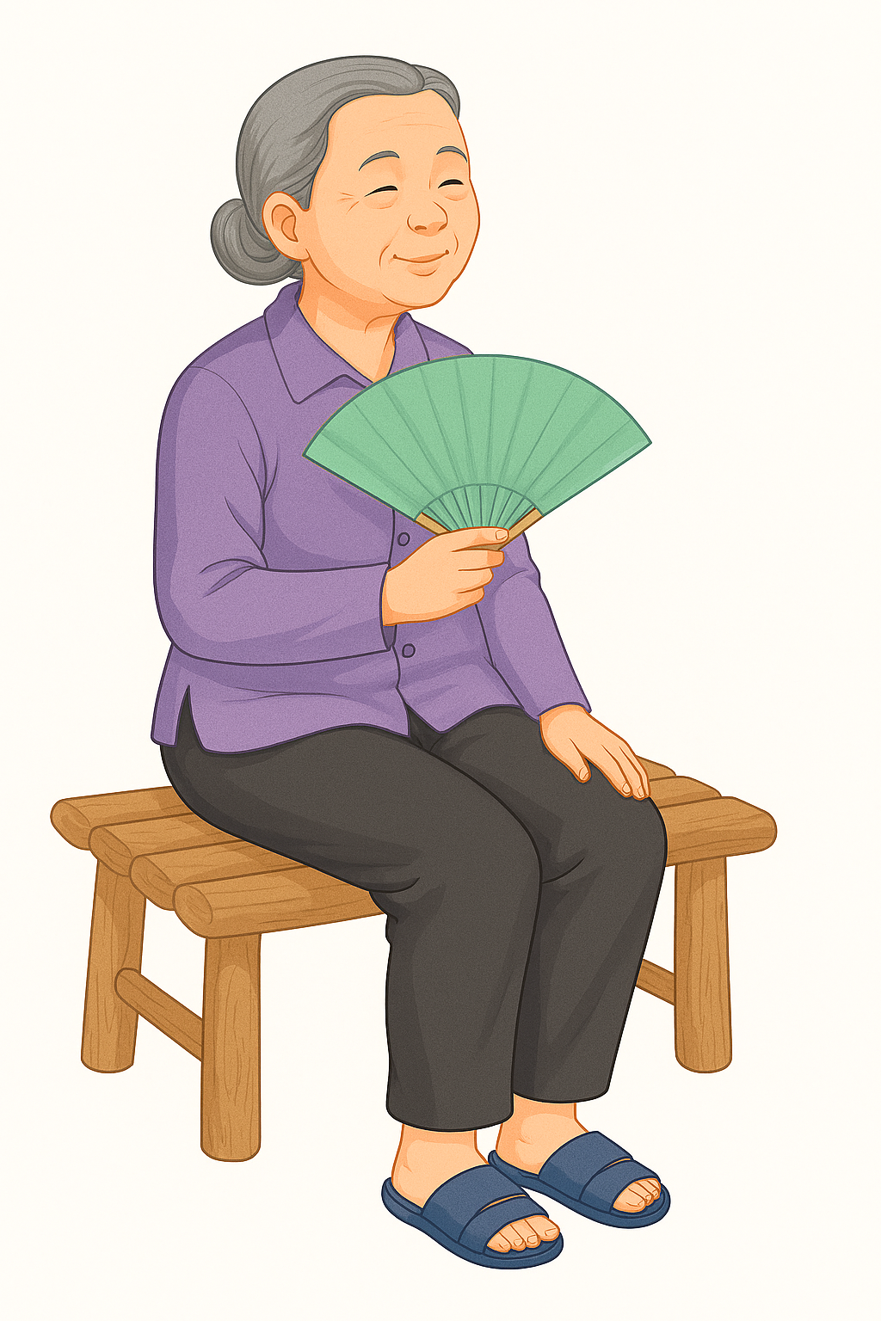

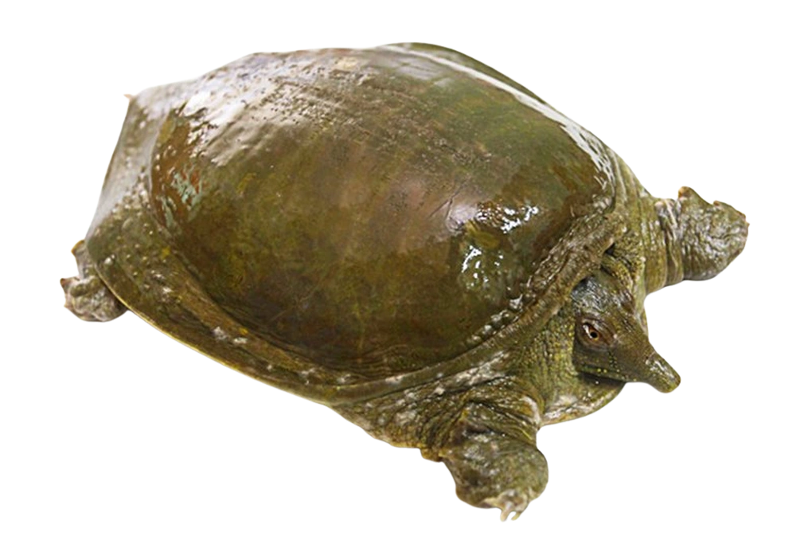
2
Đọc
ba
bà
ba ba

Slide 6
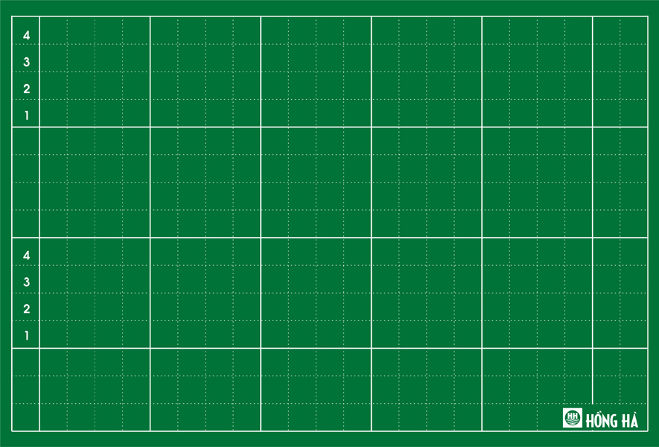
3
Tô và viết
b
b
b

Slide 7
3
Tô và viết
bà
bà

Slide 8

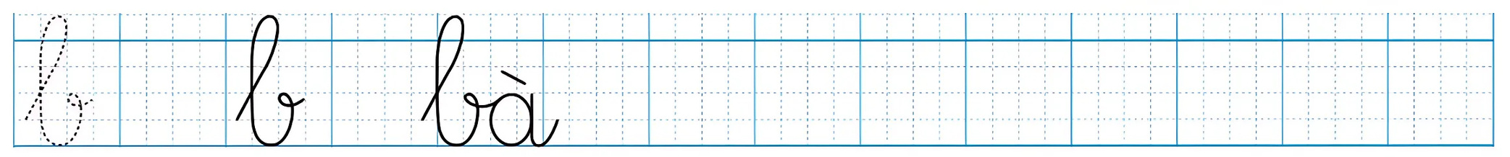
3
Tô và viết

Slide 9
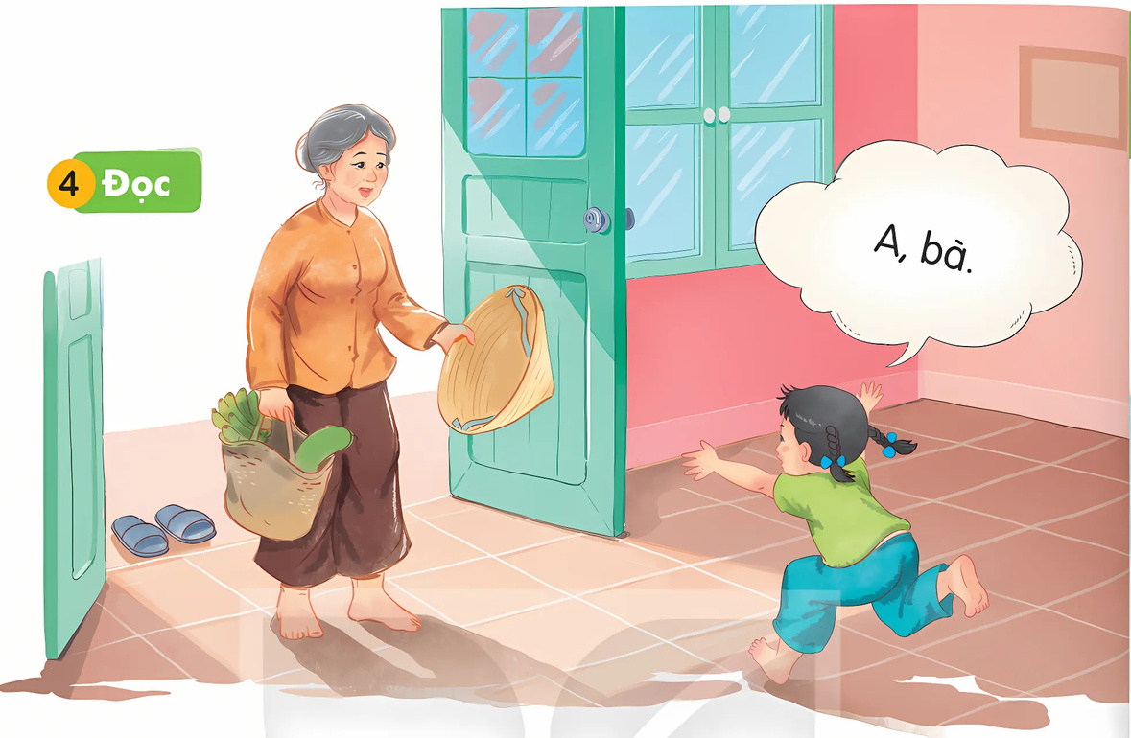

Slide 10
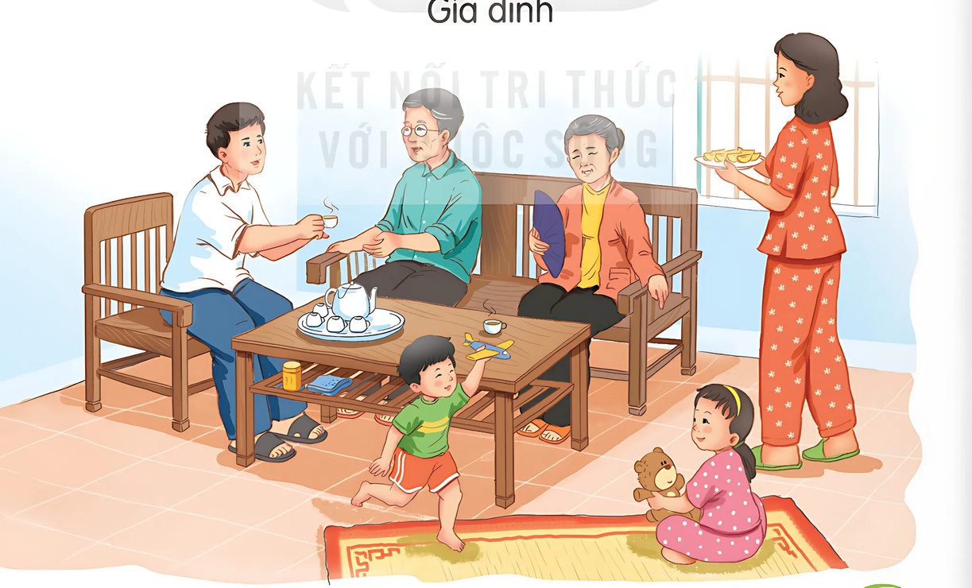
5
Nói theo tranh

Slide 11


